Slide 1
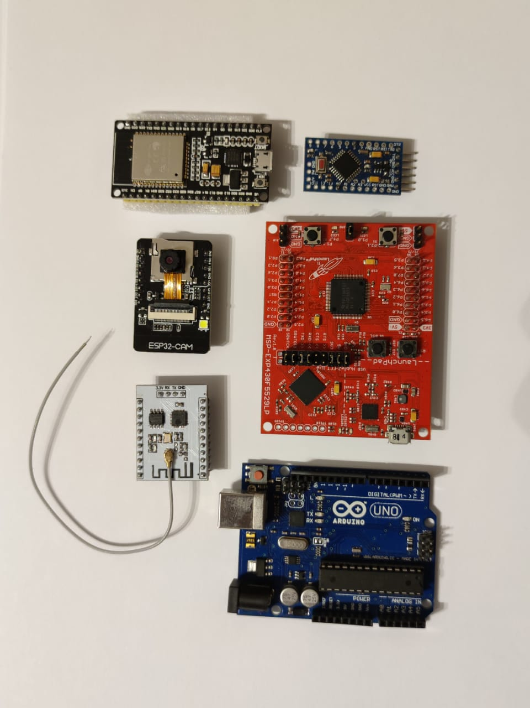
SEP
Tomás Pinochet

Slide 2
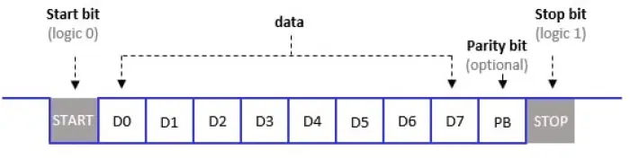
UART
Start bit: automático en UART
Data: definir el numero de bit
Parity bit: definir si se usara y si es par o impar
Stop bit: 1 o 2

Slide 3
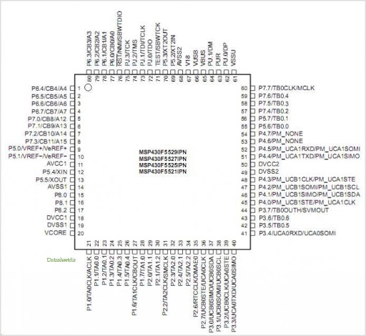
UART
Usar P4.4 y P4.5!!!!
http://www.datasheetdir.com/MSP430F5529+MSP430

Slide 4
Configurar UART
Resetear Modulo UART
Configurar baudrate (tip: tabla 36-4 user manual)
Configurar numero de bit
Definir paridad
Definir numero de Stop bit

Slide 5
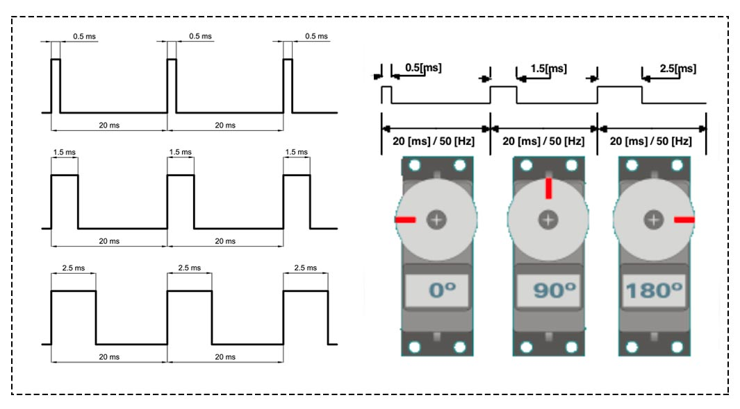
Servo
https://www.zonamaker.com/electronica/intro-electronica/componentes/motores/servo-motores

Slide 6
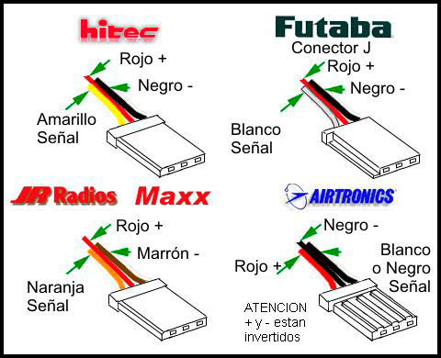
Servo
https://artbanshee.jimdofree.com/arduino/servomotor/

Slide 7
Servo: Crear PWM
Crear timer de 50Hz para un pin conectado a un timer o pwm
Con el registro del pin calcular tener pulsos de 0,5ms a 2,5 ms
No cambiamos la frecuencia (referencia superior)
Cambiamos el Duty Cycle

